Slide 1


Rentrée Année 3 :
suivez le FIL !
2 septembre 2024
Massimo TISI
Guillaume ROSINOSKY

Slide 2
Ambition de la formation FIL
Formation d’excellence en Ingénierie logicielle
Construite selon les exigences d’ingénieur IMT Atlantique
  Exigences en sciences fondamentales, en anglais et ouverture sociétale
Soutenue par les sciences sociales et de gestion
  Transversalité forte : pour 2h d’informatique, 1h de sciences sociales
  Compréhension complète du métier d’ingénieur logiciel
Menée en relation étroite avec le tissu professionnel
  Entreprises impliquées dans la conception et l’évolution de la formation
Réalisée en partenariat avec l’ITII Pays de la Loire
  Plusieurs activités pédagogiques menées conjointement ou pilotées par l’ITII
Adoptant une logique d’alternance tout au long de la formation
  50% du temps en entreprise

Slide 3
Carte d’identité de la formation FIL
Diplôme
  Ingénieur diplômé IMT Atlantique, spécialité « Ingénierie Logicielle », en partenariat avec l’ITII Pays de la Loire
Domaine : Logiciels et Services
Recrutement : Bac+2/3 Informatique (sauf exception)
Déroulement
  Durée : 3 ans, 1800h
  Objectif : ~30 apprentis/an
  Formation ouverte en octobre 2011
Finalité de formation
  Former des ingénieurs capables de concevoir et de faire évoluer les grands systèmes d’information et d’accompagner leur mise en œuvre, dans le domaine des logiciels et services

Slide 4
Double orientation pédagogique
Expertise technique assise sur une approche socio-organisationnelle
Science & technologie
  Expertise portée par le département DAPI
  Compétences en génie logiciel, langages de programmation, interactions homme-machine, systèmes distribués
  Orientation des enseignements sur la conception et le développement de systèmes informatiques novateurs
Organisation
  Expertise portée par le département SSG
  Compétences socio-organisationnelles, valeur ajoutée de l’ingénieur
  Orientation des enseignements sur les entreprises du secteur TIC, les usages informatiques, ainsi que les métiers des DSI

Slide 5
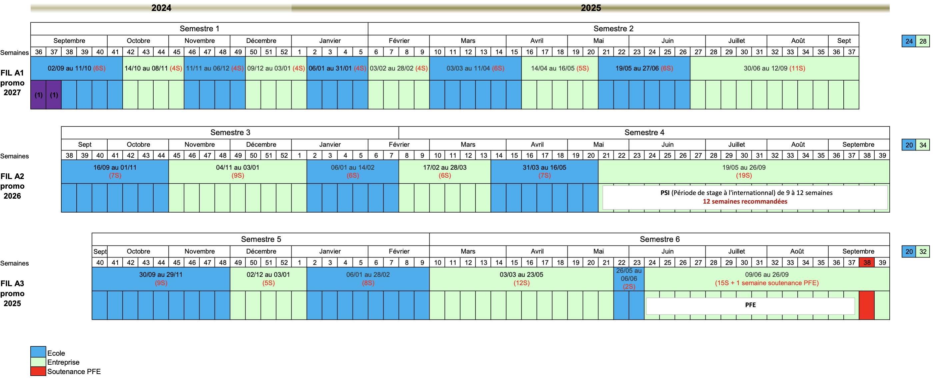

Rythme d’alternancE
Et demain ? 2025
Vous êtes ici !
DevFest 2024
17 et 18 octobre

Slide 6
Délivrance du diplôme
Répartition crédits ECTS
  Parcours annualisé
Critères d’obtention du diplôme
  Validation de chaque UV selon les règles ECTS
  Niveau anglais IELTS ≥ 6,5
 | Année 1 | Année 2 | Année 3 | Total
Partie académique | 47 | 45 | 31 | 123
Partie entreprise | 14 | 16 | 30 | 50
Total | 61 | 61 | 61 | 183

Slide 7
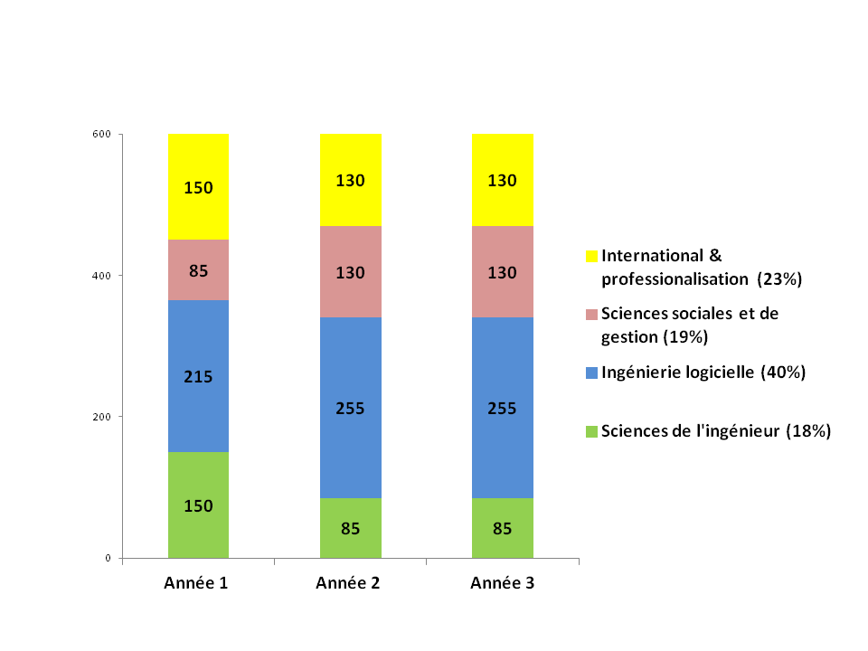
Architecture pédagogique
4 grands domaines

Slide 8
TRONC COMMUN
Informatique ( ≈ 80h, 4 ECTS)
Sciences de l'ingénieur ( ≈ 80h, 6 ECTS)
Nom UE | RUE | Mots-clés
Projet front-back | Cédric Dumas | projet d’intégration « cross-parcours », DD, R&D, démonstrateur
Nom UE | RUE | Mots-clés
Apprentissage automatique | Samir Loudni | apprentissage supervisé, non supervisé, clustering, régression, réseaux de neurones, apprentissage par renforcement
Sensibilisation à la recherche | Rémi Douence | recherche, innovation, bibliographie, algorithme, programmation

Slide 9
TRONC COMMUN
Sciences Sociales et de Gestion ( ≈ 120h, 9 ECTS)
International & professionnalisation
Nom UE | RUE | Mots-clés
Enjeux des systèmes d'information | Florent Castagnino | Innovation, diffusion et numérique ; droit des TIC ; conduite du changement
Stratégie des systèmes d'information (en commun avec la TAF Nemo) | Florent Castagnino | Stratégie et transformation numérique, gouvernance des systèmes d’information, systèmes d’information décisionnels
Ergonomie cognitive | Cédric Dumas | Compréhension du fonctionnement humain, Conception et évaluation des IHM
Nom UE | RUE | ECTS
Anglais III | Farida Haddadi | 2
UV Entreprise = PFE | Anne Claire Touzé | 30
APSA | Loic Mony | 1
Séjour à l’international | Anaïs Couté | 5 (appliqué à l’Année 2 !)
Confs (e.g., blockchain, DevFest) | Tisi, Rosinosky | 0

Slide 10
PARCOURS front
Front ( ≈ 160h, 8 ECTS)
Nom UE | RUE | Mots-clés
Clients Légers | Cédric Dumas | standards du web, les architectures et les bibliothèque de programmation pour les IHM sur le web
RX | Cédric Dumas & Aurélien Milliat | réalité virtuelle, réalité augmentée, réalités mixtes, interaction 3D, immersion, présence
Interaction Collaborative | Cédric Dumas & Aurélien Milliat | interactions collaboratives, infrastructures pour la collaboration, les environnements virtuels collaboratifs, la collaboration humaine médiatisée
Conception UX et industrialisation | Cédric Dumas | méthodes de conception, interactions avancées, le cycle logiciel et l'approche centrée utilisateur, UxDevOps

Slide 11
Deux grands thèmes dans le parcours
Web vs RX
Laval Virtual
Web
Gfx
FIL A2
FIL A3
Ergonomie Cognitive
Client léger
RX
Sensibilisation à la recherche
Conception UX et industrialisation
Interactions collaboratives
Projet Front Back

Slide 12
Clients Légers
Web
Architecture logicielle
Toolkits web, interfaces adaptables (responsive),
  React, Vue.js, SolidJS, …
  Programmation réactive : RxJs, Flux, Redux, Observable, …
Communication avec le Back
  Savoir concevoir et consommer des API (REST/GraphQL),
  Compression de données (protobuf, serialize/deserialize..)
Projet fil rouge
Client léger
Conception UX et industrialisation
Notes:
Web components
Architecture
Modèles (MVVM, …) ,passage à l’échelle, legacy, performances
Standards W3C
Aspects avancés HTML (DOM) / CSS (SASS SCSS) / JavaScript (TS)

Slide 13
Conception UX et industrialisation
Web
Comment travailler avec les autres acteurs de la conception à l’intégration et la maintenance
  Apprendre à travailler dans plusieurs dimensions : environnement, éthique, technique, ergonomique, …
Interactions avancées
    Interaction sémantique, spatiale, temporelle. Les interfaces post-WIMP.
    Micro Frontends
Les outils de la conception (uxdevops)
  Design System
  Tests / Qualité
Client léger
Conception UX et industrialisation

Slide 14
RX = RV + RA
Gfx
Ecosystème
  Atelier demi-journée découverte de la RV
Principes
  Réalité physique/virtuelle/subjective, système sensorimoteur, illusions, immersion, présence
Conception, prototypage, tests, déploiement RV/RA
  Techniques d’interaction (manipulation, déplacement, UI)
  Perception (guidage, feedback, son)
  Evaluation et tests
  Projet fil rouge
RX
Interactions collaboratives

Slide 15
Interactions Collaboratives
Gfx
Interactions collaboratives
  La collaboration humaine
  Communication médiatisée
  Référentiel commun
Les technologies de la collaboration
  Technologies pour faire du synchrone
  Architectures en RV (stack réseau)
  Architecture pour le multimodal synchrone
Interactions sociales
  Mesure (reconnaissance voix, visage, émotions...)
  Modèles
  Projet fil rouge
RX
Interactions collaboratives
Notes:
chat bot - intégrer un chat bot / lien avec l'UE web : workshop ?
technique industrielles d'implémentation de NLP
application fil rouge ?
web assembly / web VR
system collaboratifs synchrones : Mozilla Hubs / ... / ...

Slide 16
PARCOURS back
Back ( ≈ 160h, 8 ECTS)
Nom UE | RUE | Mots-clés
Infrastructures Cloud | Jean-Marc Menaud | Machines virtuelles, hyperviseur ESXi, OpenStack, AWS
Ingénierie des Langages | Massimo Tisi | Compilation, langages dédiés, génération de code
BigData | Guillaume Rosinosky | ELK, NoSQL, MapReduce, BigQuery, Spark, Kafka
IoT et énergie | Jean-Marc Menaud | efficacité énergétique, Internet des objets, Arduino, protocole LoRa, Services Web pour l’IoT, centre de données

Slide 17
OverVIEW
Parcours Back-End
Systèmes d’exploitation
DevOps
FIL A2
FIL A3
Apprentissage automatique
Infrastructure Cloud
Ingénierie des Langages
Sensibilisation à la recherche
IoT et énergie
BigData
Projet Front Back

Slide 18
Infrastructure Cloud
Systèmes d’exploitation
  Responsable : Jean-Marc Menaud
  Objectifs :
  maîtriser les briques fondamentales et systèmes du Cloud
  Mots-clés :
  X as a service, hypervisor (VMware ESXi), OS pour le Cloud/IaaS (OpenStack), Cloud computing platforms (AWS), Infrastructure as Code (IaC), Terraform (on GDC)
  Langages :
  Java, Python
  Intervenants :
  1/2 équipe Stack, 1/2 industriels
Infrastructure Cloud
IoT et énergie
Notes:
Web components
Architecture
Modèles (MVVM, …) ,passage à l’échelle, legacy, performances
Standards W3C
Aspects avancés HTML (DOM) / CSS (SASS SCSS) / JavaScript (TS)

Slide 19
IoT et énergie
Systèmes d’exploitation
  Responsable : Jean-Marc Menaud
  Objectifs :
  Sensibiliser à la gestion énergétique de l'IT : des équipements IoT au datacenter
  Mots-clés :
  Gestion de l’énergie, efficacité énergétique, Internet des objets, Arduino, protocole LoRa, Services Web pour l’IoT, Edge computing, centre de données
  Langages :
  C++, Java
  Intervenants :
  100% équipe Stack
Infrastructure Cloud
IoT et énergie

Slide 20
Ingénierie des Langages
DevOps
  Responsable : Massimo Tisi
  Objectifs :
  maîtriser le fonctionnement et le développement de langages dédiés et low-code
  Mots-clés :
  compilation, génération de code, plateformes de développement low-code, langages dédiés (Xtext), langages graphiques (Sirius)
  Langages :
  Java
  Intervenants :
  1/2 équipe Naomod, 1/2 équipe Stack
Ingénierie des Langages
BigData

Slide 21
BigData
DevOps
  Responsable : Guillaume Rosinosky
  Objectifs :
  maîtriser le calcul sur les flots de données et le stockage des données large échelle
  Mots-clés :
  calculs parallèles et distribués (MapReduce), stockage NoSQL (MongoDB), batch/stream processing (Spark, Kafka), column stores (Cassandra), indexation/recherche de données (Elasticsearch-Logstash-Kibana)
  Langages :
  Java
  Intervenants :
  100% STACK
Ingénierie des Langages
BigData
Notes:
chat bot - intégrer un chat bot / lien avec l'UE web : workshop ?
technique industrielles d'implémentation de NLP
application fil rouge ?
web assembly / web VR
system collaboratifs synchrones : Mozilla Hubs / ... / ...

Slide 22

DEVFEsT

Slide 23

Et Demain?
2025

Slide 24
Intersemestre
Du 27 janvier au vendredi 31 janvier 2025
Esprit général : ouverture, initiation, approfondissement, brassage entre formations / promotions
Thématiques scientifiques, économiques, culturelles, méthodologiques
Durée : 18 à 21 heures réparties sur la semaine. Jeudi après-midi libéré
Taille des groupes 15 à 60 places / sujet
Format : conférences, ateliers, visites, laboratoire, débats
4 choix différents
1 ECTS
Inscription du 7/11 au 15/11/2024

Slide 25
Projet de Fin d’Etudes (PFE)
Mission de 6 mois en Année 3
  Incluant 15 jours de retour à l’Ecole
  Abordant différentes dimensions : technologique et scientifique, humaine, organisationnelle, économique
Evaluation
  Un mémoire (50 pages environ)
  Une soutenance (30 minutes devant un jury de 5 personnes)
Piloté conjointement par l’ITII et IMT Atlantique
  Présentation prévue en octobre devant l’apprenti et son équipe tutorale (le 15/10 cette année)
29/09/2024

Slide 26
Equipe tutorale
3 personnes accompagnent l’apprenti :
  Le tuteur industriel ou Maître d’apprentissage (entreprise)
    - c’est lui qui guide vers la position d’ingénieur. Il est lui-même ingénieur
    - moyen d’accompagnement : selon l’organisation interne de l’entreprise
  Le tuteur ITII (ITII)
    - il aide l’entreprise à vérifier qu’elle joue bien le rôle de lieu de formation
    - moyen d’accompagnement : visites, relations téléphoniques et e-mails
  Le tuteur pédagogique (DAPI)
    - à partir de l’Année 3, il accompagne l’apprenti dans le travail sur le PFE (garant du niveau scientifique)
    - moyen d’accompagnement : entrevues, visites, relations téléphoniques et e-mails

Slide 27
Pfe : processus standard
Octobre | Présentation du Cahier des Charges du PFE Rencontre de l’équipe tutorale
Octobre - Décembre | Identification et rédaction du sujet de PFE
Janvier | Validation du sujet de PFE par la Commission de filière FIL
Mars - Mai | Conduite du PFE : visite en entreprise du Tuteur pédagogique et/ou du Référent apprentissage Validation du bon déroulement de la 1ère période de PFE
Juin | Rencontre à l'école entre l’apprenti-ingénieur et le Tuteur pédagogique
Juillet - Août | Rédaction du mémoire de PFE
Sept. | Soutenance de PFE

Slide 28
Promouvoir la formation fil
Aidez-nous à faire la pub auprès de votre établissement d’origine !

Slide 29
dialogue avec l'école
Les délégués : élus chaque année, représentent la promotion
Les instances :
- le débrief de fin de période = permet de faire le point avec vous sur votre vie à l’école
- le conseil de promotion = les délégués donnent les avis/remarques de la promotion aux responsables d’UE et responsables de formation
- le jury = l’école et l’ITII statuent sur vos résultats
Vos interlocuteurs :
L'équipe pédagogique : vos responsables pédagogiques et de formation, vos enseignants, la scolarité....
Mission d’Accompagnement Personnalisé à la Vie Scolaire = Cathy Bon, référente handicap, problèmes médicaux, etc.
dfvs-accompagnement@imt-atlantique.fr

Slide 30
Le badgeage
Il est obligatoire !
Vous devez badger en début de demi-journée (en arrivant le matin et en début d’après-midi), dans une limite de 15mn après le début du cours (considéré comme absent aprés 1h de retard) => Plus de rattrapage !
Si vous fraudez et demandez à quelqu’un d’autre de badger pour vous : faute grave vis-à-vis du code du Travail.
Toute absence doit faire l’objet d’un justificatif : un e-mail n’est pas un justificatif.
En cas d’absence envoyer un justificatif à support-scolarite@imt-atlantique.fr

